Slide 1
ЕТНОКУЛЬТУРНІ ПАРАЛЕЛІ В ТРАДИЦІЙНІЙ СВЯТКОВІЙ КУЛЬТУРІ УКРАЇНЦІВ ТА ПОЛЯКІВ
Автор
Янковська Антоніна Андріївна
учениця 7-В класу
Приватний заклад загальної середньої освіти
ІІ-ІІІ ступенів «Гімназія А+»
Педагогічний керівник
Назаренко Альона Сергіївна
вчитель історії
Приватний заклад загальної середньої освіти
ІІ-ІІІ ступенів «Гімназія А+»
Київська Мала академія наук

Slide 2
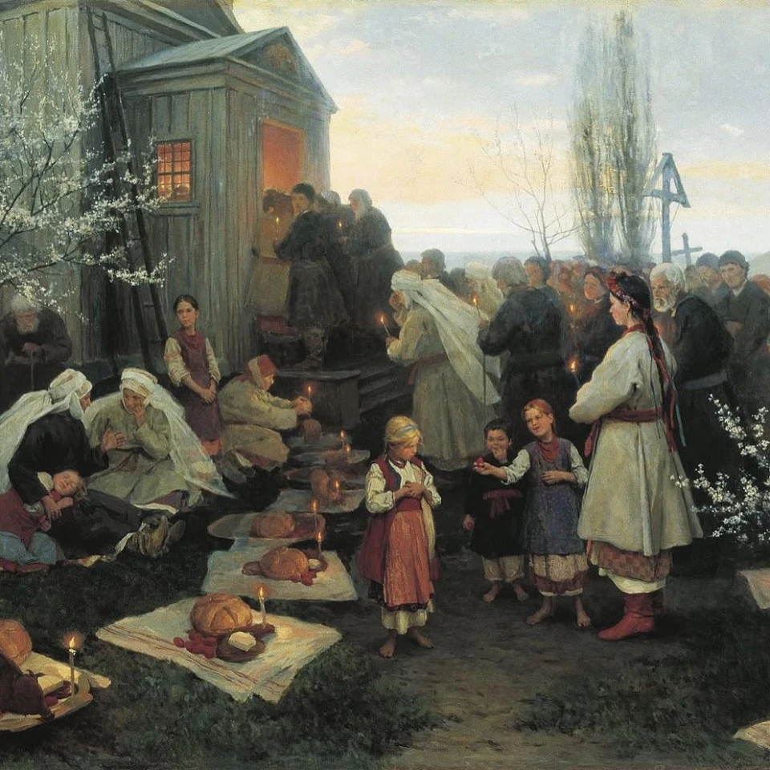
Мета та завдання дослідження:
Виявити спільні та специфічні риси у традиційній святковій обрядовості Великодня українців та поляків, простежити етнокультурні паралелі в обрядових діях, символіці та фольклорі, а також обґрунтувати причини їхньої схожості та відмінності та чому це так.
Ранок Христового Воскресіння. 1891 р. Микола Пимоненко

Slide 3
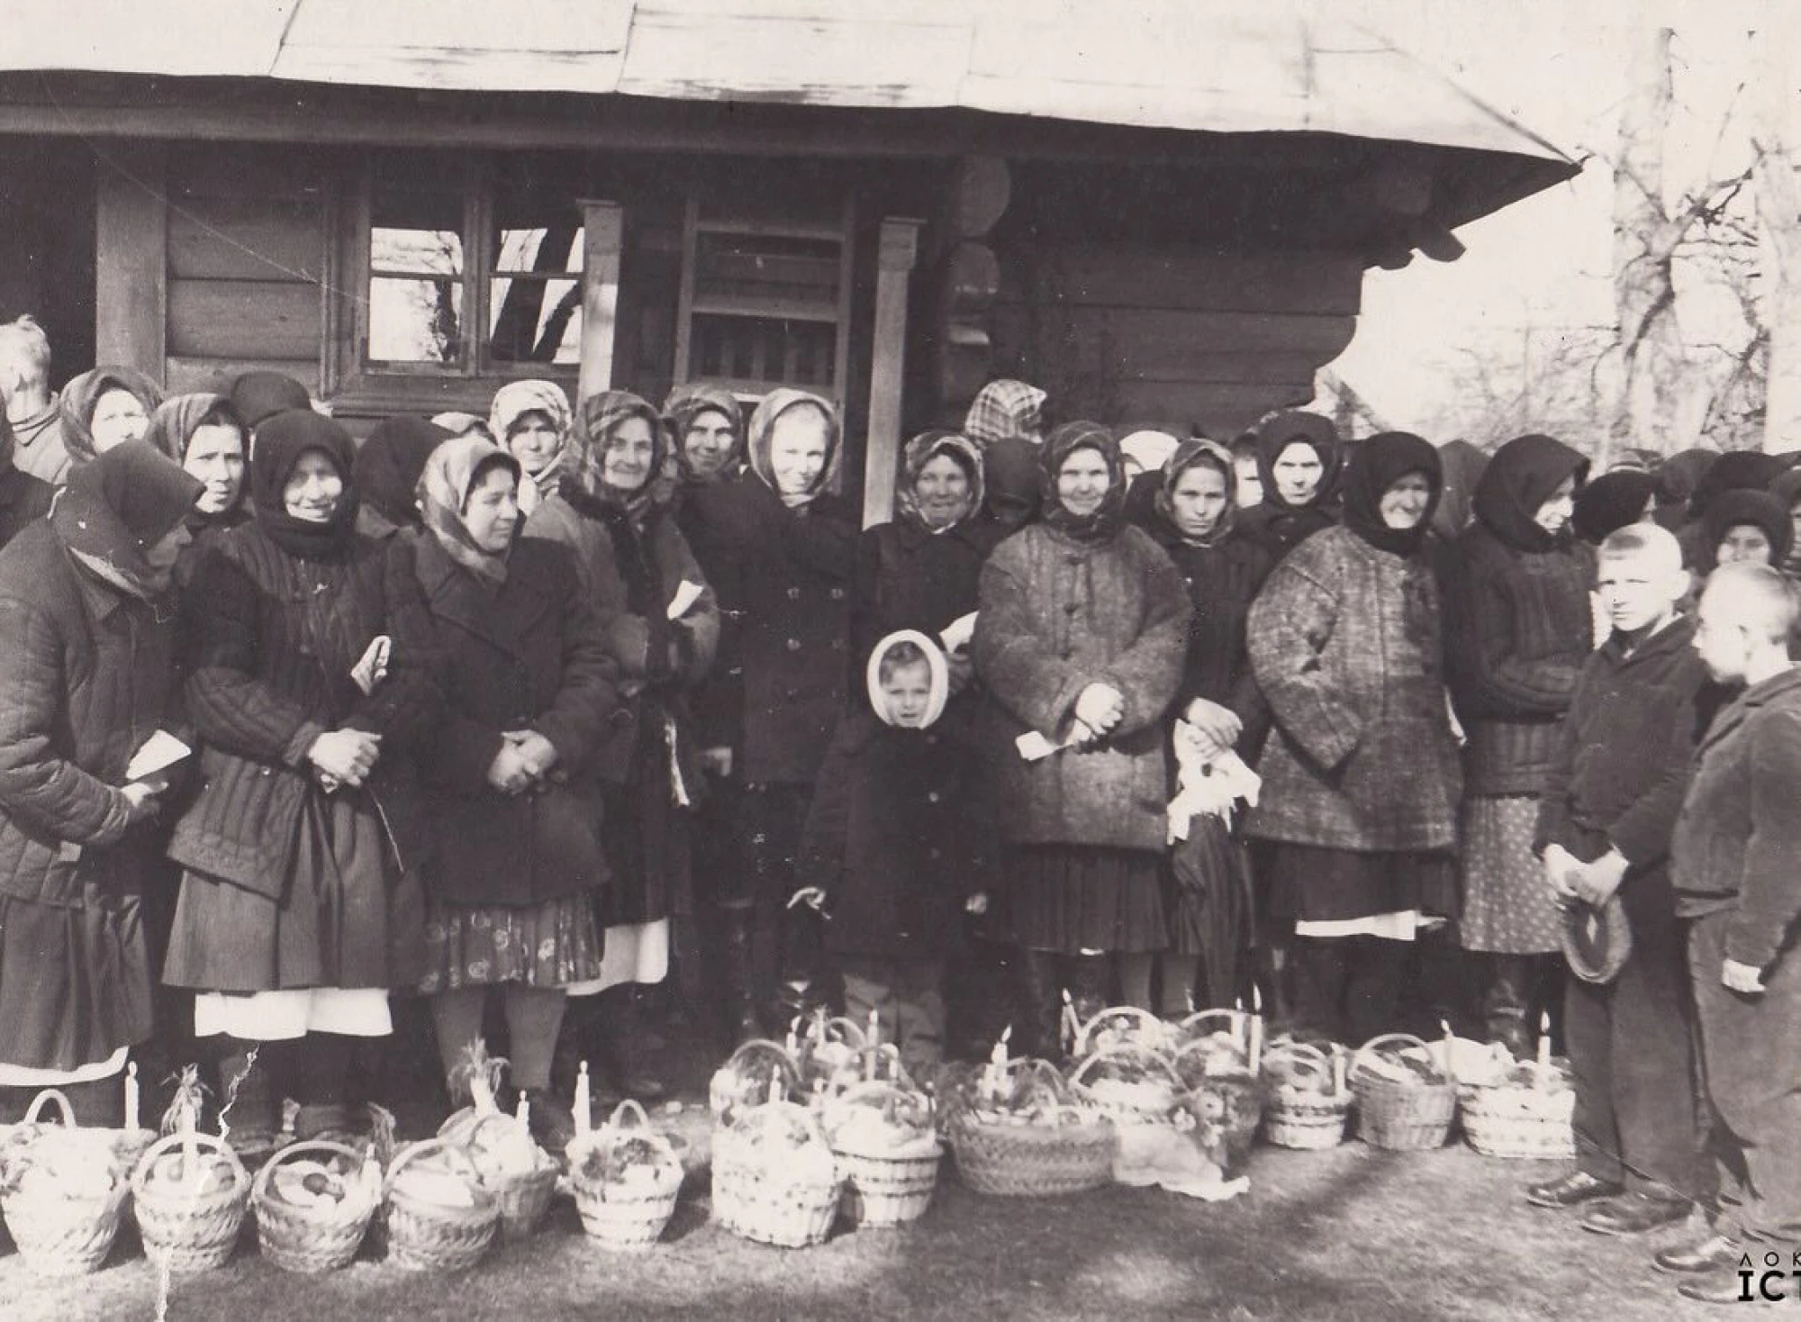
Традиції та проведення часу
У традиційній польській етнокультурі на теренах України, як і раніше, домінуюче місце займали хорові співи, аматорські гуртки, вистави із виготовленням декорацій та сценічних костюмів, а також театралізована релігійна обрядовість.
На Великдень, як на будь яке свято усі любили розважитись зокрема ці розваги були різноманітними у традиційній польській етнокультурі на теренах України. З роками розваг та способів проведення часу ставало все більше та більше на західноукраїнських землях, що перебували у складі Польщі.
Великдень у с. Печеніжин Коломийського району Івано-Франківської області, 1965 рік

Slide 4
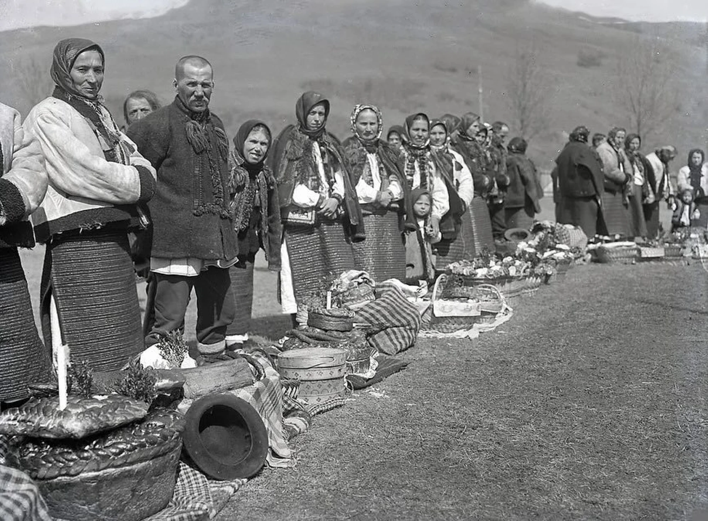
Одяг та дрес код
Традиційно польські жінки вдягали на особливі події довгі сорочки з рукавами, широкі спідниці, жакети або кафтани, вовняні хустки, високі черевики з шнурівками. Чоловічий одяг мав консервативніший характер і був представлений костюмом такі як піджак, брюки, камізелька, сорочка, чоботи та рідше черевики.
Українці перед святом зазвичай обирали прості речі з мінімальною кількістю оздоблення та стриманими кольорами. Проте, на Великдень українці одягалися тільки в найкраще — і найбільш вишуканий вигляд мали саме в понеділкову службу. А оскільки під час Всенічного богослужіння було прохолодно, то обов’язково брали верхнє вбрання.
Ясіня Закарпаття Великодя освячення пасок 1920і

Slide 5
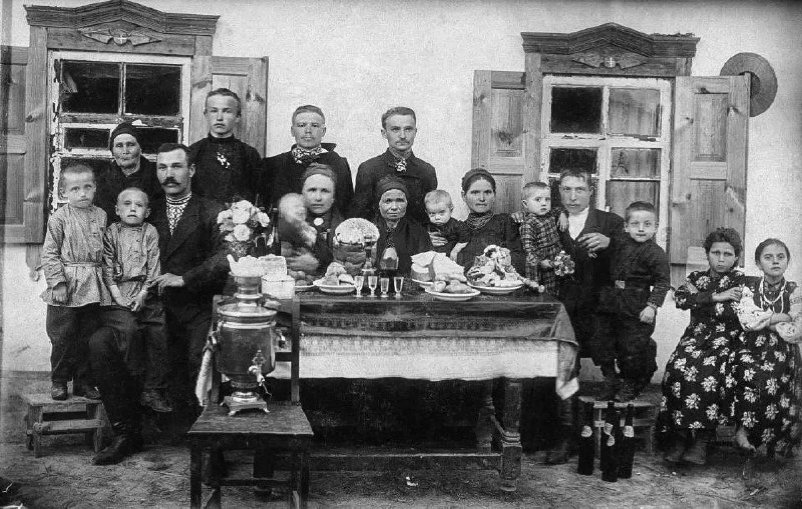
Частування
Як і на всі свята українці та й не тільки, любили почастуватися чимось смачним звичайно їжа була не завжди однакова бо ж свята як не як, в тому на Великдень вони їли: борщ, шинка, баба-шарпанина, вареники, кваша, лемішка, каша, локшина, рубці, соломаха, сластьони, сало та багато інших страв.
Поляки в свою ж чергу не вступали українцям і також дивували чимось цікавим святкуючи Великдень, ніколи не можна було пропустити великодній журек з білою ковбасою і шматочками яйця. Подається як перша страва під час пасхального сніданку, який символізував закінчення Великого Посту. А також випечення великодніх кексів і мазурки.
Великодній стіл на Полтавщині, 1910-ті роки

Slide 6
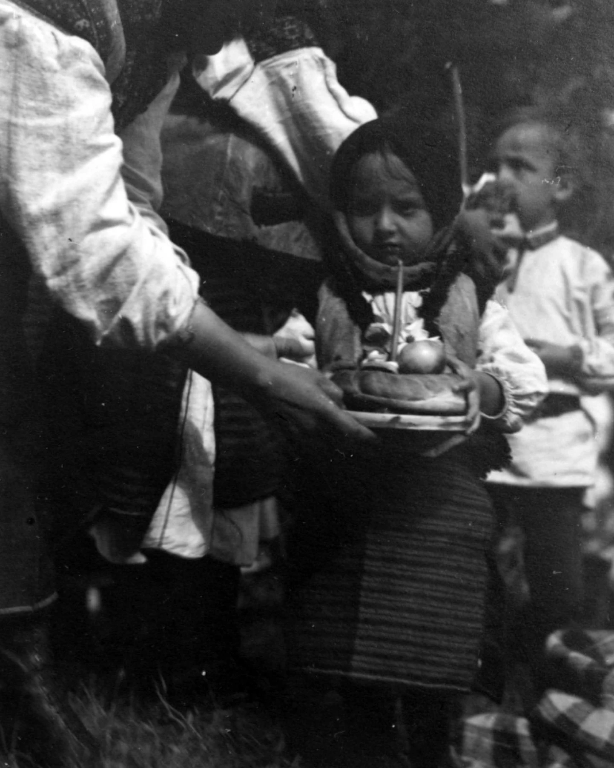
Висновок
Наші культури доволі схожі але, все одно мають якісь відмінності наприклад у Польщі на застіллях їдять Журек коли ж українці віддавали на Великдень перевагу борщу та вареникам. Але, варто пам’ятати що кожна культура важлива та зробила внесок у наші свята та традиції!

